Slide 1
WorldSkills France ​
mission future
Découvrir ses forces et la richesse des métiers

Slide 2
Note explicative : Les résultats tangibles de ce projet mission future
Résultat 1 : Un profil des forces qui aide l’élève à accéder à ses ressources personnelles. ​
Les élèves s'intéressent à eux-mêmes et à leurs propres forces au sens de capacités particulières de perception et de prise de décision. Car toute personne qui se concentre sur ses forces et non sur ses faiblesses (dans un premier temps) atteint plus facilement ce qu’elle veut plutôt que ce qu’elle ne veut pas. (plus d’informations sur L’approche des forces de PSYfiers®.)​
Résultat 2 : Une discussion positive sur les forces de chacun permettant à la classe de faire connaissance d'une manière inédite, à la fois ludique et sérieuse. ​
Résultat 3 : Une sélection de « héros professionnels » et de leur métier à découvrir.​
La singularité du mouvement Skills et des compétitions des métiers consiste à générer des « héros professionnels » très jeunes et pourtant exceptionnels, actifs dans un contexte chargé d'émotions. En proposant aux élèves de créer un lien avec ces « héros », on suscite d'abord un intérêt émotionnel pour la personne. L'étude de la personne et de son activité facilite ensuite l'accès à la profession correspondante. ​
Résultat 4 : La découverte d’une approche du choix du métier basée sur les ressources personnelles. ​
Avec mission future, les élèves ouvrent leur champ personnel des possibles et découvrent une approche du choix du métier basée sur les ressources personnelles. L’approche des forces est ainsi élargie pour inclure une variété de ressources individuelles dénommées ici aptitudes, talents ou capacités.

Slide 3
Note explicative : Un fil conducteur pour profiter au mieux du programme mission future
La présentation suivante est conçue comme fil conducteur pour l’utilisation du programme mission future en dehors de la visite d’un évènement spécifique. Elle contient des diapositives sur​
les compétitions des métiers ;​
l'approche des forces (Résultat 1) ; ​
l’évaluation des forces des élèves (Résultat 1 & 2 ) ;​
la mise en correspondance avec les Champions WorldSkills France (Résultat 3 ) ;​ Vous pourrez conclure mission future à ce stade ou attaquer la prochaine étape. ​
la discussion positive des forces et des aptitudes de chacun qui permet à la classe de faire connaissance d'une manière inédite (Résultat 2 ) ;​
la mise en valeur des aptitudes lors des prochaines étapes d’orientation (Résultat 4). ​
Le format est modifiable afin que vous puissiez adapter ces suggestions à vos besoins et propres idées et au temps de préparation à disposition. Vous êtes libre de concevoir vos activités, de suivre (ou non) nos propositions et d’utiliser (ou non) les supports offerts. ​

Slide 4
Note explicative : Les compétitions des métiers et pourquoi apprendre des Champions WorldSkills France !
Les deux vidéos suivantes introduisent les compétitions des métiers (voir aussi les notes de l’orateur). Elles sont conseillées pour les trois niveaux définis (1 : simple > élèves les plus jeunes ou qui ont besoin d'une approche plus accessible / 2 : intermédiaire / 3 : avancé)​
Pour une explication simple du système de compétition, cliquez sur le lien suivant Explication des Compétitions WorldSkills. Le Parcours du Compétiteur présenté dans ce document est le même que celui illustré à la fin de la vidéo.
Les talents et les forces des Champions WorldSkills France sont aussi variés que leurs métiers. Leur réussite illustre la diversité des opportunités offertes par ces métiers, ouvrant ainsi la voie vers la réussite individuelle pour chacun d’entre eux. Les compétitions agissent comme des catalyseurs : elles permettent aux jeunes Champions d'acquérir rapidement une expérience et des connaissances variées, propulsant ainsi leur parcours professionnel. Grâce à leur expérience précoce et à la variété de leurs métiers, ils peuvent partager leurs connaissances de manière convaincante, devenant ainsi des modèles inspirants pour d'autres.

Slide 5
Notes:
Les Compétitions des métiers offrent une opportunité unique de plonger au cœur d’une multitude de métiers en situation réelle, offrant ainsi une découverte concrète et enrichissante des diverses voies professionnelles et de l’excellence dans les métiers. ​
Les jeunes professionnels âgés d’à peine plus de vingt ans que vous découvrirez dans cette vidéo sont tous déjà des Champions. Rien qu'en participant aux compétitions, ils manifestent leur passion pour leur métier et démontrent qu'ils ont un grand savoir-faire. ​
Les Compétitions des métiers, également connues sous le nom d’Olympiades des métiers, sont organisées sous l’égide de WorldSkills France. Cette organisation désigne également les équipes nationales participant aux Championnats du Monde nommés les WorldSkills, et aux Championnats d’Europe nommés les EuroSkills.​
La vidéo suivante vous offer un premier aprerçu de ces compétitions.​

Slide 6
Le fonctionnement du système de compétition WorldSkills
Notes:
Cette vidéo présente le fonctionnement du système de compétition WorldSkills. L’infographie à la fin capitule les 3 étapes : régionale, nationale et internationale.

Slide 7
Note explicative : Renseigner le Visual Implicit Profiler (VIP) !​
La prochaine diapositive explique pourquoi et comment renseigner le VIP (nécessaire pour les trois niveaux). Le texte est auto-explicatif.​
Pour distribuer les liens et les codes d'accès à votre classe, nous vous suggérons d’intégrer la liste des élèves de la classe dans la liste Excel Liste des codes d’accès et de distribuer ce fichier à la classe (voir section 2 et 3 du Guide d’utilisation). Si vous souhaitez que les codes d’accès restent confidentiels, nous vous suggérons d’attribuer chaque ligne du fichier à un seul élève à la fois.​
L'attribution des codes est réservée exclusivement à la classe. Seuls les pseudonymes choisis par les élèves seront visibles publiquement sur la page internet de la classe. Vous et l'élève concerné serez les seuls à connaître le pseudonyme choisi.

Slide 8
Comment apprendre des Champions WorldSkills France ? ​
Les Champions WorldSkills France qui participeront à la Compétition mondiale des métiers à Lyon en septembre ont identifié un certain nombre de forces sur lesquelles ils ont pu s’appuyer dans leur pratique professionnelle.​
Dans un premier temps, nous allons également identifier les forces de chacun et chacune d’entre nous. Pour cela, il est nécessaire de renseigner un petit questionnaire visuel de cinq minutes sur un ordinateur ou une tablette (pas de téléphone portable). Aucune question personnelle ne sera posée, et les résultats seront toujours positifs.​
Le questionnaire doit être rempli individuellement (sans d’une autre personne ne regarde), calmement, et en prenant le temps de bien lire les instructions sur chaque page.​
Chacun d’entre vous a reçu (ou va recevoir) un code d’accès personnel. Renseignez ce code quand il vous sera demandé. Ensuite, choisissez un pseudonyme ou un nom fantaisiste qui vous plaît, à la place de votre nom. Cela permet de garantir votre anonymat. Seuls vous-même et moi saurons qui se cache derrière un pseudonyme.

Slide 9
Note explicative : Le concept des forces mission future ​
mission future considère les forces comme une partie non négligeable des ressources psychiques d’une personne. Reconnaître ou découvrir ces ressources positives n’est pas facile. mission future a été conçu pour lancer cette découverte, très spécifiquement dans le contexte de l’orientation professionnelle. Le fait d’accorder la priorité aux forces et ainsi au potentiel (souvent inconscient) s’appuie sur les concepts de la psychologie positive. ​
Le profil des forces de mission future repose sur les préférences en matière de perception (détail ou vue d'ensemble) et de prise de décision (rationnelle/logique ou intuitive/émotionnelle) avec lesquelles une personne se sent le plus à l’aise. Pour des jeunes de 12 à 16 ans, ce concept peut d’abord paraître abstrait. Les diapositives suivantes ont donc été créées pour expliquer de façon très simple, mais marquante comment perception et prise de décision sont influencées de façon innée par des préférences naturelles et presque toujours inconscientes, ainsi que par les différents points de vue. ​
Nous conseillons vivement d’utiliser au moins une partie des diapositives suivantes pour tous les niveaux. Les diapositives 16 et 17 sont conseillées pour le niveau 2 et le niveau 3.​

Slide 10
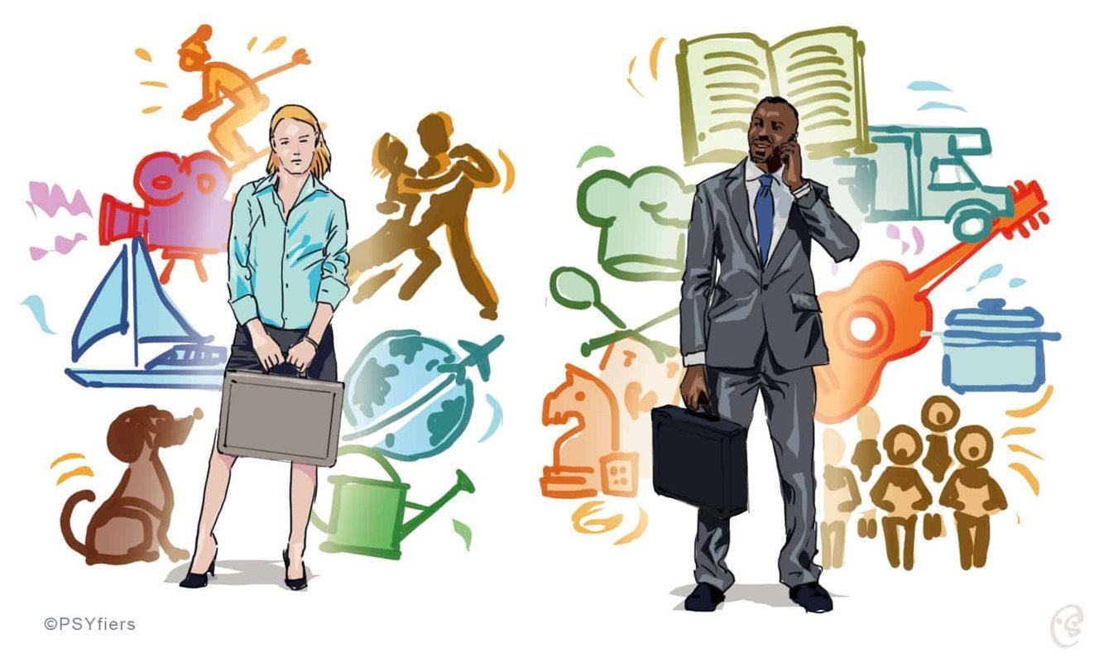
Comment les forces sont-elles définies dans le cadre de ​
WorldSkills France mission future ? ​
Notes:
Il est maintenant temps d’introduire le terme clé de mission future : les « forces ». Il existe de nombreuses définitions des forces, et il est important de comprendre comment nous le définissons dans le contexte de mission future. ​
Qui parmi vous posséde une ou plusieurs des qualités suivantes ? Etre rapide à repérer une erreur ? Avoir une bonne vision d’ensemble ? Penser de manière logique ou analytique ? Faire preuve d’une grande intuition ? Se soucier des autres ? Tout ces qualités sont des forces qui se basent sur une facilité à percevoir ou à prendre des décisions. ​
Nous ne parlons donc pas ici de force physique. ​
Option plus précise : Il est important de noter que nous ne parlons donc pas ici de force physique. Nous ne nous référons pas non plus aux forces de caractère telles que le courage ou l'humilité. Avoir du courage, par exemple, nécessite souvent d’avoir surmonter des peurs ou des obstacles presque insurmontables. En revanche, les forces dont nous parlons sont innées et ne sont pas basées sur l’expérience.

Slide 11
Notes:
Dans mission future, les forces découlent exclusivement de la manière dont les gens perçoivent et prennent des décisions. C’est vraiment très important ! Chaque personne peut activer tous les types de perception et de prise de décision. ​
Cependant, pour la plupart des gens, ces façons de percevoir et de prendre des décisions nécessitent différentes quantités d‘énergie pour être activées. Lorsqu'une manière de percevoir et de prendre des décisions nécessite peu d'énergie pour être activée, nous l'appelons une force. Ainsi, ce qui est facile pour une personne peut être difficile pour une autre.​
Il est souvent surprenant de réaliser que ce que l'on trouve facile peut être difficile pour quelqu'un d'autre.

Slide 12
Quel est le pourcentage de traitement inconscient par rapport au traitement conscient des informations par le cerveau ?​
Notes:
Pourquoi est-ce ainsi? Parce que toutes les informations que nous percevons ne sont pas traitées de manière consciente par notre cerveau. ​
Prenons l'exemple de l'œil. Nous savons que par l'intermédiaire de l'œil - lorsque nous convertissons cela en unités numériques - le cerveau traite environ 10 millions de bits par seconde. ​
À votre avis, quel est le pourcentage d’informations traitées consciemment par le cerveau ?​
Demander de deviner !

Slide 13
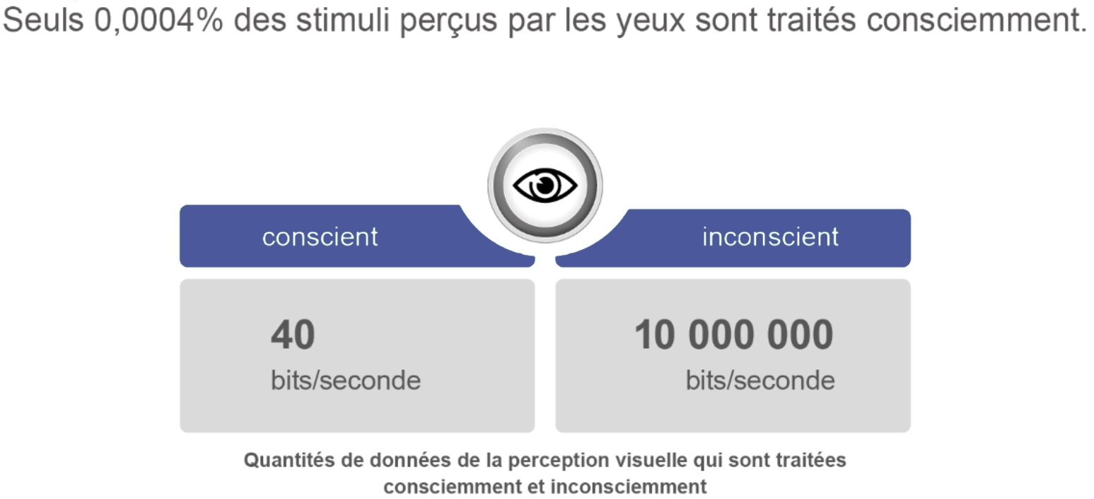
Notes:
L'être humain ne traite consciemment qu'une très petite partie des informations qu'il perçoit. ​
Dans le cas des stimulations perçus par les yeux, seulement 0,0004 % est traité consciemment, ce qui équivaut à 40 sur 10 millions de bits par seconde.

Slide 14
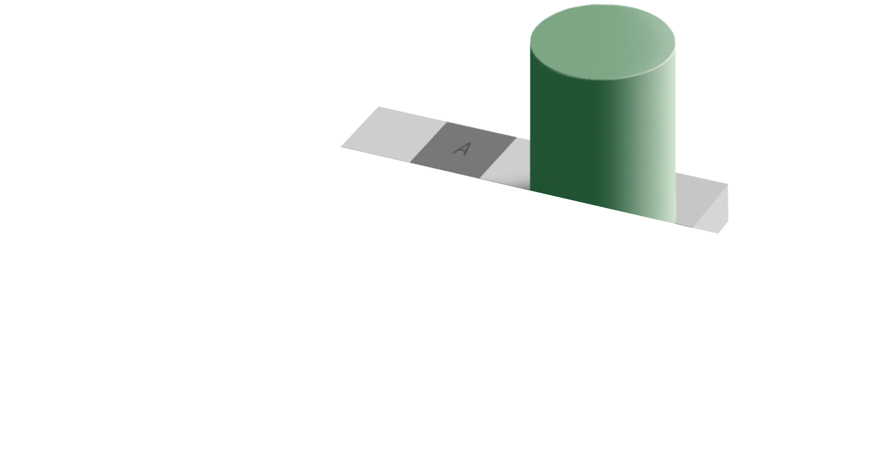
Notes:
Les illusions d'optique permettent de très bien illustrer ce phénomène. ​
Observez comment les carrés A et B apparaissent clairs ou foncés sur cette image. À votre avis, ces deux carrés sont-ils identiquement clairs/obscurs ou présentent-ils une différence ?​
Cliquer sur la diapositive pour afficher l'animation.​
En raison de l'ombre projetée par le cylindre vert, presque tout le monde perçoit le carré A comme plus foncé que le carré B. ​
Mais il s'agit en réalité d'une illusion. Si l'image est découpée et que les deux carrés sont placés côte à côte, vous pouvez constater qu'il s'agit effectivement de la même luminosité. ​
Pourtant, même en étant conscient de ce fait, le cerveau ne peut pas percevoir les deux carrés comme ayant la même luminosité. L'inconscient est trop fort ! ​
Cliquer retour et montrer l'animation une deuxième fois.​
Je vais vous présenter l'image une deuxième fois et faire glisser les carrés l‘un à côté de l‘autre pour que vous puissiez vérifier cela par vous-même.

Slide 15
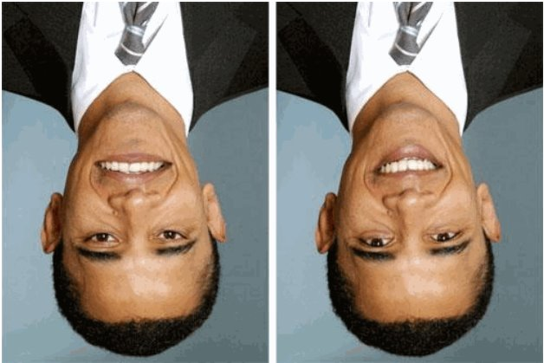
Notes:
Dans la perception, notre habitude de percevoir quelque chose d'une certaine manière joue également un rôle. ​
Regardez attentivement cette image et essayez de mémoriser les différences.​
Cliquer sur la diapositive pour afficher l'image avec une rotation de 180 degrés.​
La même image, lorsqu’elle est regardée à l'envers, peut sembler complètement différente de ce à quoi nous sommes habitués. Après quelques heures passées à faire le poirier, votre perception changerait, car le corps et le cerveau humain s’adaptent très rapidement.​

Slide 16
Restez debout sur vos chaises ! ​
Notes:
Un changement de sa propre position peut également modifier votre perspective. Essayons ensemble !​
Veuillez-vous lever sur vos chaises et vous retourner à 180 degrés ! Du point de vue d’un GPS, vous êtes toujours au même endroit et pourtant le monde semble complètement différent.​
Soyez prudent et ne prenez aucun risque !​
Le plus étonnant, cependant, c'est de constater à quel point un point de vue ou un jugement peut changer lorsque l’on obtient des informations différentes ou supplémentaires. ​
Dans la vidéo suivante, le narrateur déclare : « Un évènement vu d’un point de vue donne une impression. Vu d’un différent point de vue, il peut donner une impression bien différente. Mais ce n’est qu’en voyant l’image entière que l’on peut vraiment comprendre ce qui passe. »​
Regardez par vous-même pour voir si vous comprenez ce qu’il veut dire.​
(Passer à la prochaine diapositive et lancer la vidéo).​

Slide 18
Notes:
Ces réflexions sont à l’origine du développement du Visual Implicit Profiler (VIP), que vous avez renseigné. Ce questionnaire a été conçu comme un outil implicite.​
Lorsque vous l’avez rempli, vous n’êtiez pas conscient de ce qui était visé par la sélection des éléments visuels. Et c'est précisément cela qui permet d'avoir un aperçu des parties inconscientes de la perception et de la prise de décision.​
En termes simples, le VIP mesure comment les gens réagissent consciemment et inconsciemment aux stimulations visuelles.

Slide 19
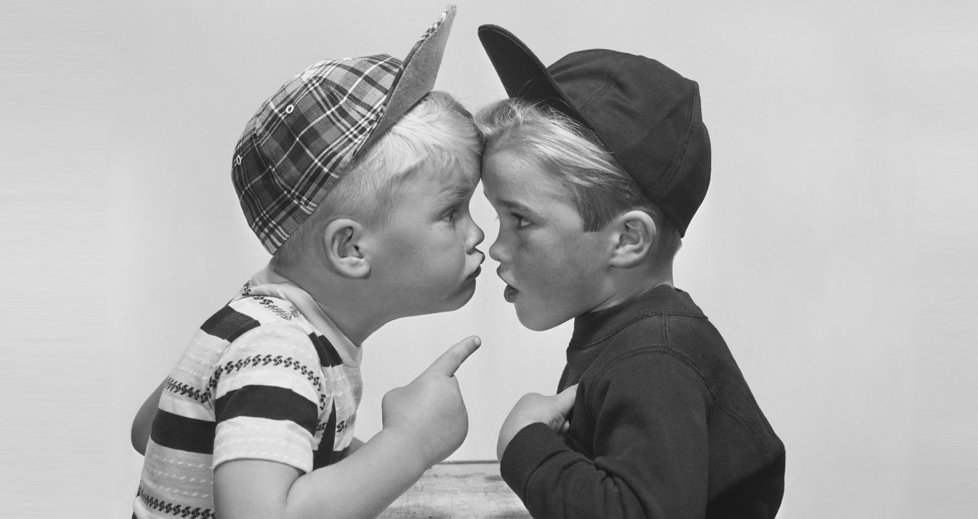
Les préférences de perception et de prise de décision peuvent conduire à des opinions et des points de vue différents - sans que l'autre personne soit ignorante, idiote ou malveillante !​
Notes:
Les préférences de perception et de prise de décision sont en grande partie innées. Aucune d'entre elles n'est meilleure ou pire que les autres. Elles sont simplement différentes. Bien sûr, ces differences peuvent souvent entrainer des opinions et des points de vue divergents. Cependant cela ne signifie pas que l'autre personne est ignorante, idiote ou malveillante. Elle perçoit simplement les choses et interprète cette perception différemment. De plus, étant donné que la plupart des informations sont perçues et traitées de manière inconsciente, il arrive souvent que l’on ne soit même pas conscient de la raison pour laquelle nos opinions different de celles des autres.

Slide 20
Note explicative : Mes forces (niveau 1) (niveaux 2 & 3 voir plus bas)​
Pour les élèves plus jeunes, les images sur le profil des forces sont particulièrement parlantes. Pour ce niveau, nous conseillons d’imprimer uniquement les pages 2 et 4 du profil (section 3.4 du Guide d’utilisation), qui présentent respectivement les forces et les rôles professionnels.​
Suggestion 1 : Formez des binômes ou petits groupes et demandez aux élèves de choisir les trois forces qu'ils identifient chez eux et qu'ils préfèrent. Encouragez-les à discuter leurs choix avec leur partenaire ou groupe. Exemples : Pourquoi cette force ? Dans quelles situations je la perçois ? Quelle force ais-je remarqué chez mon camarade? … ​
Suggestion 2 : Demandez aux élèves de noter leur choix de forces et de le valider avec leurs parents. Ils peuvent discuter de leur sélection avec leur famille et éventuellement modifier leur choix après cette discussion.​
Suggestion 3 : Procédez de la même manière pour les rôles professionnels qui ne sont rien d’autre qu’une combinaison de forces très utiles dans le monde du travail.​
Suggestion 4 : Si les élèves ont des difficultés avec la signification des mots, nous conseillons qu’ils se concentrent entièrement sur le message des images. Merci de lire les diapositives 31 et 32 avant de décider quand et comment aborder plus en détail les forces et leur signification. ​

Slide 21
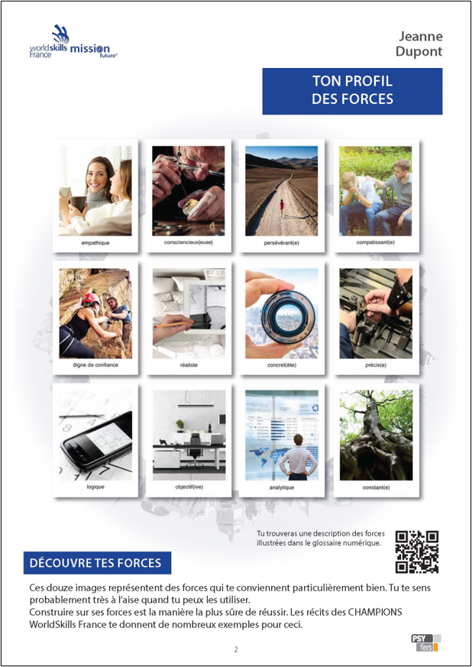
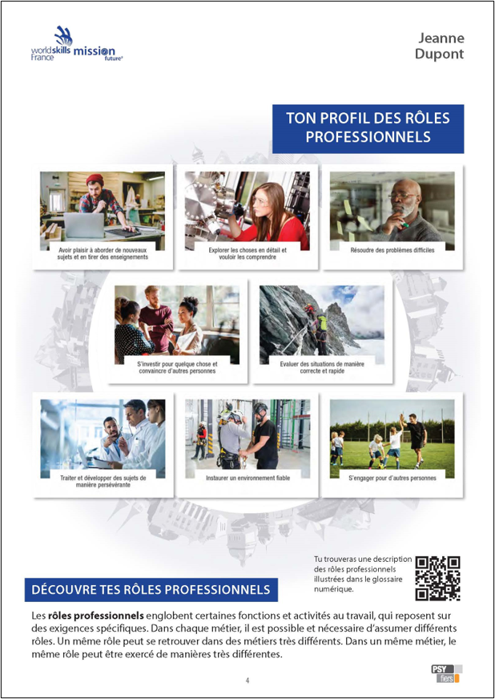

Slide 22
Note explicative : Mes forces (niveau 2 & niveau 3)
Imprimez ou envoyez électroniquement le profil complet à vos élèves (voir section 3.3 du Guide d’utilisation) afin qu’ils puissent l’étudier attentivement.​
Suggestion 1 : Formez des binômes ou des petits groupes d’élèves. Demandez-leur d’accomplir les tâches de la page 2 du profil et d’en discuter avec leur partenaire ou leur groupe. Les élèves peuvent choisir leurs forces en se basant sur l’image ou le mot associé à la force. ​
Suggestion 2 : Encouragez les élèves à identifier leurs forces et à les valider avec leurs parents. Ils peuvent discuter de leur sélection avec leur famille et éventuellement modifier leur choix après cette discussion.​
Suggestion 3 : Procédez de la même manière pour les rôles professionnels et les tâches indiquées sur la page 6 du profil (plutôt conseillé pour le niveau 3).​
Suggestion 4 : Vous pouvez aussi mettre le Glossaire des forces et le Glossaire des rôles professionnels à disposition des élèves et leur demander d’étudier en détail les définitions des forces choisies. Merci de lire les diapositives 31 et 32 avant de décider quand et comment aborder plus en détail les forces et leur signification!​

Slide 23
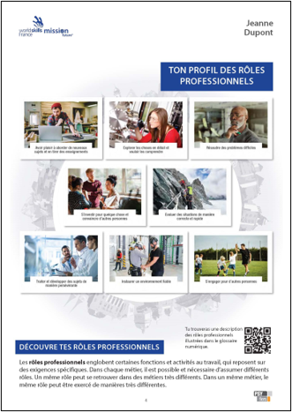
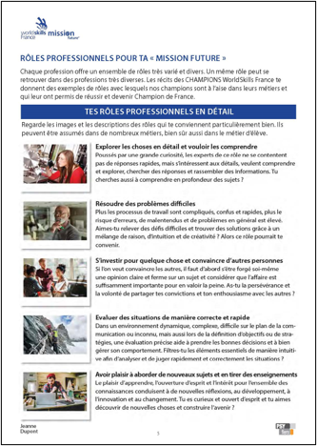
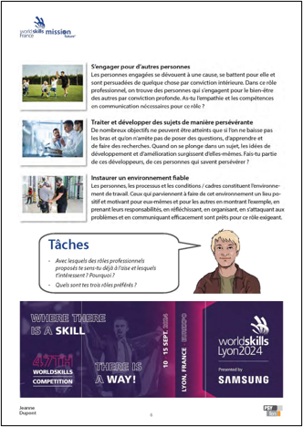

Slide 24
Note explicative : Créer un profil Internet
Préparez la liste des codes d’accès et le lien vers la page Internet de la classe.​
Suivez les instructions des sections 4.1 et 4.2 du Guide d’utilisation.​
Demandez à chaque élève de renseigner son profil.​

Slide 25
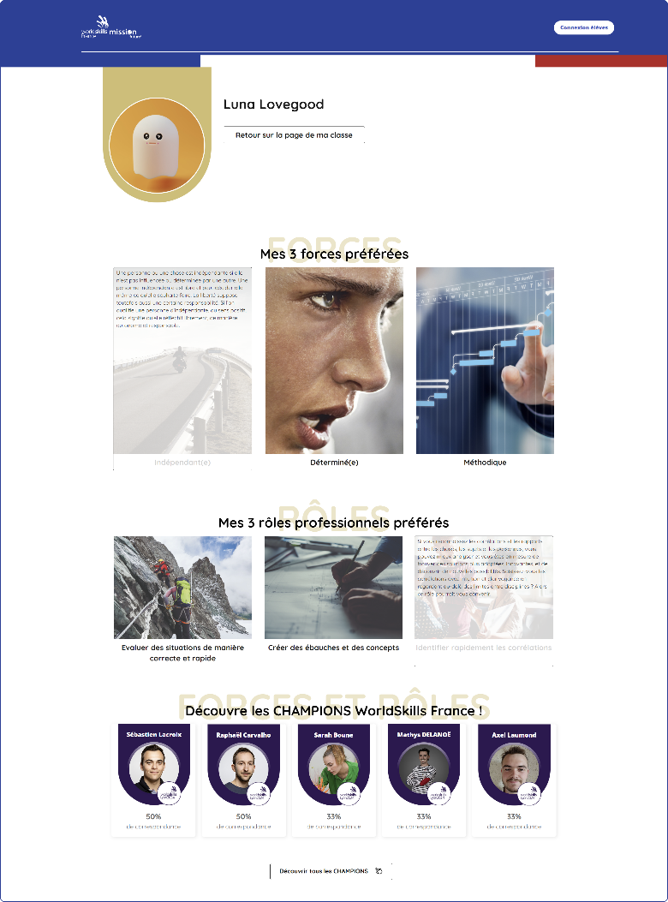
Mon profil mission future
Mon icône et mon pseudonyme​
Mes 3 forces préférées​
Mes 3 rôles professionnels préférés​
Les Champions WorldSkills France qui préfèrent les mêmes forces et rôles professionnels que moi (correspondance en %)

Slide 26
Note explicative : Découverte des Champions WorldSkills France (1)​
L’idée fondamentale de cette mise en correspondance est de permettre aux élèves de découvrir des jeunes personnalités ayant réussi les premières étapes de leur parcours professionnel, malgré leur âge légèrement supérieur aux élèves. Par le biais de ces personnalités, ils peuvent découvrir différents métiers sans a priori, indépendamment de leur sexe ou de leur environnement. Le fait que cette correspondance base sur des forces de perception et de prise de décision permet de mettre en avant les caractéristiques positives et motivantes qui différent des notes scolaires ou des intérêts habituels. ​
Suggestion 1 : Nous vous conseillons de baser votre approche sur la fiche de travail Découverte des Champions (téléchargez ici ou sous l’onglet téléchargement) qui propose trois étapes :​
La découverte d’un nombre (de votre choix) de Champions qui sont proposés aux élèves en fonction de la correspondance entre leurs forces et rôles professionnels préférés des Champions et les leurs.​
La découverte d’un nombre de Champions choisis librement ou selon une méthodologie que vous avez définie, par exemple un choix basant sur les intérêts personnels.​
Le choix d’une vidéo favorite que chaque élève insère sur le site web de la classe.​

Slide 27
Note explicative : Découverte des Champions WorldSkills France (2)​
Suggestion 2 : L’approche proposée par la fiche de travail Découverte des Champions vous laisse de nombreuses libertés de conception. Vous pouvez par exemple :​
limiter les Champions à ceux qui sont proposés à chaque élève.​
limiter le nombre des vidéos à regarder ou – dans au contraire – demander aux élèves de choisir deux vidéos favorites à sélectionner sur la page Internet de la classe.​
demander aux élèves de découvrir les Champions en binôme, en petits groupes ou avec leurs parents et d’en discuter.​
Inviter les élèves à expliquer leur choix à leurs parents et partager leurs réactions.​
définir une autre approche de découverte que celle suggérée ici .​
Suggestion 3 : Le fait de demander aux élèves de recommander leur vidéo favorite à la classe les motive à regarder les vidéos avec attention et à réfléchir sur le contenu qu’ils ont découvert. Nous conseillons de réaliser cet élément de découverte et de demander aux élèves de regarder toutes les vidéos conseillées (ensemble en classe, avec les parents à la maison…). Suivez la procédure selon la section 4.3 du Guide d’utilisation.​

Slide 28
Notes:
Une fois le profil personnel rempli, chaque élève découvrira les cinq Champions WorldSkills France avec lesquelles ils partagent le plus de forces et de rôles professionnels préférés. Nous allons maintenant explorer ces Champions et je vous invite à …​
NB : C’est à vous de définir le nombre, le mix et la manière de découvrir les champions.

Slide 29
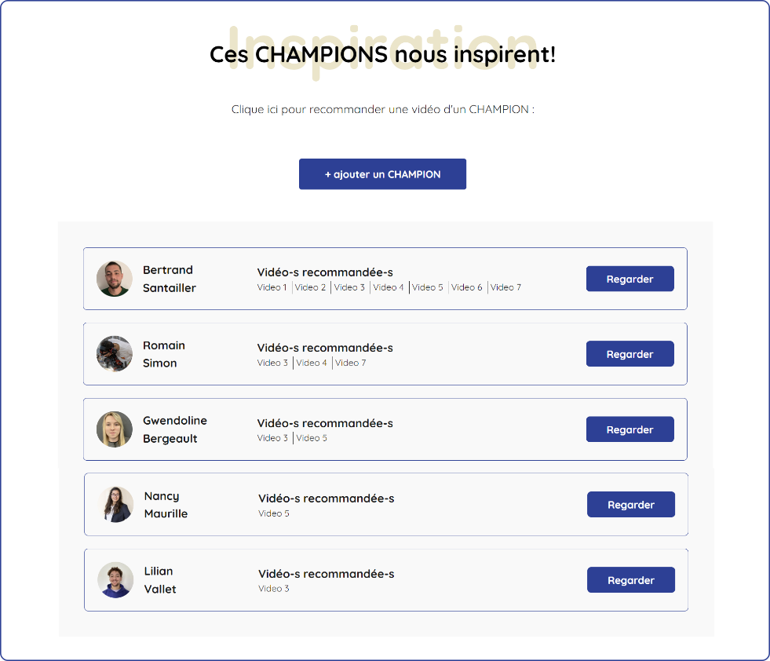
Choisis, puis recommande une vidéo de Champion qui t’a laissé une impression particulièrement positive ou qui est très inspirante.
Notes:
Choisissez chacun et chacune une vidéo qui vous a laissé une impression particulièrement positive ou que vous avez trouvée très inspirante. Renseignez cette vidéo sur la page de la classe et préparez-vous à expliquer brièvement pourquoi vous avez choisi cette vidéo.

Slide 30
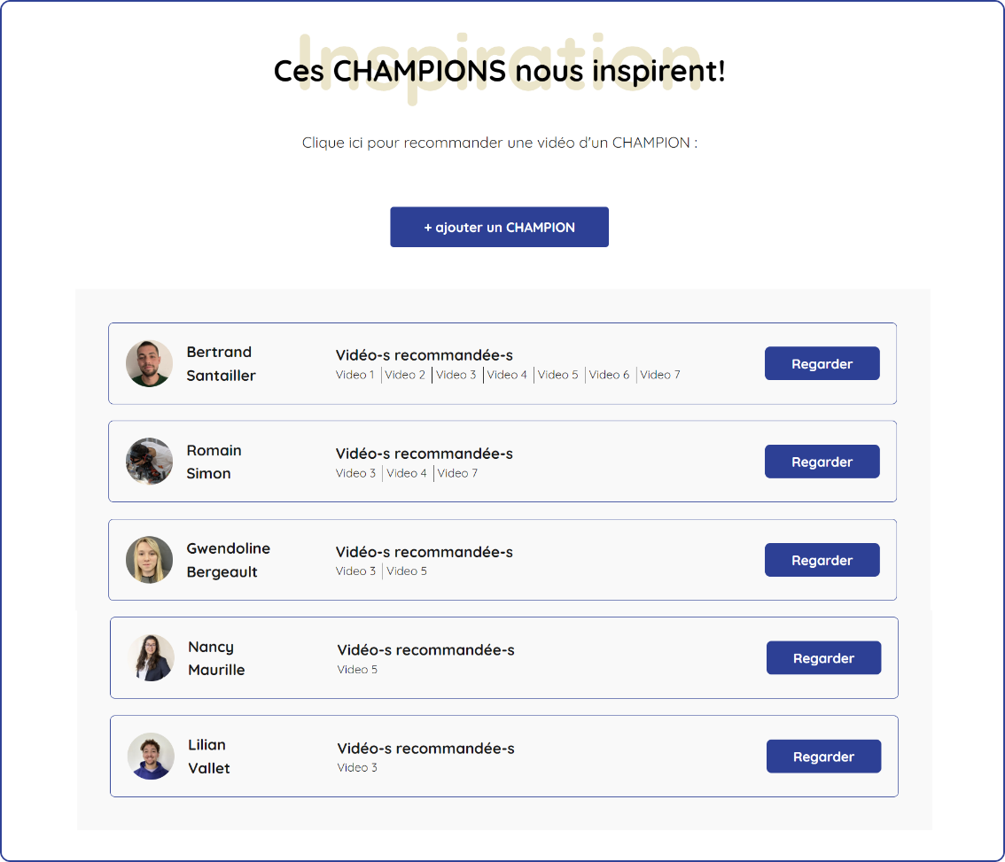
Notes:
NB : C'est à vous de décider lesquelles de ces vidéos sont présentées et sur quoi vous souhaitez mettre l'accent lors de la discussion. Assurez-vous d'avoir un accès à Internet et de mettre en place un lien entre cette diapositive et la page Internet de la classe.​
Je prie celui ou celle d'entre vous qui ont recommandé la vidéo de décrire brièvement pourquoi ils l'ont fait. ​
Pour les niveaux 2 et 3, l’élément suivant peut être discuté :​
Ces vidéos mettent en avant un point important. Chaque personne est unique ! Tous ces jeunes sont des Champions. Rien qu'en participant aux compétitions, ils manifestent leur passion pour leur métier et démontrent qu'ils ont un grand savoir-faire. Cette passion et cette réussite précoce les unissent et reposent toujours sur le fait qu’ils se sont appuyés sur leurs forces et les ont déployées de manière conséquente ! De plus tous les Champions ont reçu les mêmes informations et instructions pour enregistrer les vidéos. Et malgré toutes ces parallèles et similitudes, chacun et chacune d'entre eux a choisi ses propres mots et sa propre façon très individuelle et unique de se présenter. ​
Gardez toujours cela en tête ! Chaque être humain a son propre jeu des forces qui le rend unique.

Slide 31
Note explicative : Prochaines étapes
Vos élèves ont maintenant été sensibilisés une première fois à l’approche des forces ainsi qu’à leur importance dans le choix d’un métier et dans l'atteinte de l'excellence professionnelle. Par une correspondance avec les forces des Champions, ils ont également été sensibilisés, sans a priori, à la diversité et la richesse des métiers.​
Si vous pensez que les tâches pourraient être trop exigeantes pour vos élèves, vous avez maintenant la possibilité de revenir au Guide d'utilisation et de considérer si vous souhaitez passer à la section 7 « Poursuivre l'orientation professionnelle », après avoir exploré la découverte des métiers. ​
En alternative, et pour tous les niveaux, nous vous suggérons de vous attaquer à encore une étape de mission future qui permettra :​
une discussion positive des forces et des aptitudes de chacun, qui permet à la classe de faire connaissance d'une manière inédite (Résultat 2) et​
une mise en valeur des aptitudes lors des prochaines étapes d’orientation (Résultat 4). ​
A cette fin, l'approche des forces est d’abord approfondie et ensuite élargie pour inclure une variété de ressources personnelles dénommées ici aptitudes, talents ou capacités.

Slide 32
Note explicative : Les profils des forces et des rôles professionnels de la classe aident à approfondir la compréhension des forces et aptitudes
En créant leur page Internet personnelle, les élèves ont aussi créé le nuage de mots des forces préférées et le collage des images des rôles professionnels préférés de toute la classe, mettant en évidence les similitudes et les différences entre les élèves. Plus un mot ou une image est grand, plus nombreux sont les élèves ayant choisi cette force ou ce rôle.​
Le nuage de mots offre une occasion idéale d’aborder de manière positive les différences de perception et de prise de décision au sein de la
classe. Il permet notamment d'expliquer pourquoi certains élèves comprennent et exécutent plus facilement que d'autres un certain type de tâches, ou pourquoi les points de vue peuvent différer, sans malice ni ignorance. Et il permet de lancer la discussion sur l’importance des aptitudes personnelles lors du choix du métier.​
Les prochaines diapositives présentent quelques suggestions de discussion pouvant et devant être adaptées au niveau de la classe. C’est aussi le bon moment pour utiliser le Glossaire des forces et les Cartes des forces.

Slide 33
Note explicative : Suggestions de discussion du nuage des mots
Qui sait expliquer ce qu’est une force ? Laissez les élèves découvrir les forces avec les Cartes des forces combinant les images et les textes explicatifs en un support tangible. Placez les cartes sur une table et demandez à chacun de vos élèves de choisir une force qui se retrouve dans le nuage des mots. Demandez-leur de lire la description sur le verso de la carte, d’étudier l’image et de présenter la force à la classe. Les élèves peuvent tout simplement lire la force et montrer l’image. Ou, ils peuvent attribuer la force à un de leur camarade et expliquer comment cette force se manifeste. Ou, ils peuvent expliquer comment et pourquoi cette force est utile dans un métier. Ou, … En option, vous pouvez aussi vous servir du Glossaire des forces (accessible via le QR-code sur le profil).​
Y a-t-il des forces dans notre classe qui apparaissent particulièrement souvent ou qui sont particulièrement rares ? Pourquoi cela pourrait être le cas ? ​
Est-ce qu’un point de vue réaliste vaut plus qu’un point de vue créatif ? Certaines forces permettent un accès plus facile à certains points de vue. D’autres permettent un accès plus facile à d’autres points de vue. Ces points de vue ne sont ni meilleurs, ni pires, mais juste différents. Les combiner est souvent la meilleure solution. Exemples : réaliste vs. créatif ; précis vs. polyvalent; flexible vs. persévérant ; abstrait vs. concret ; stratégique vs. spontané ; constant vs. ouvert d’esprit. Les images des cartes des forces illustrent très bien ces contrastes.

Slide 34
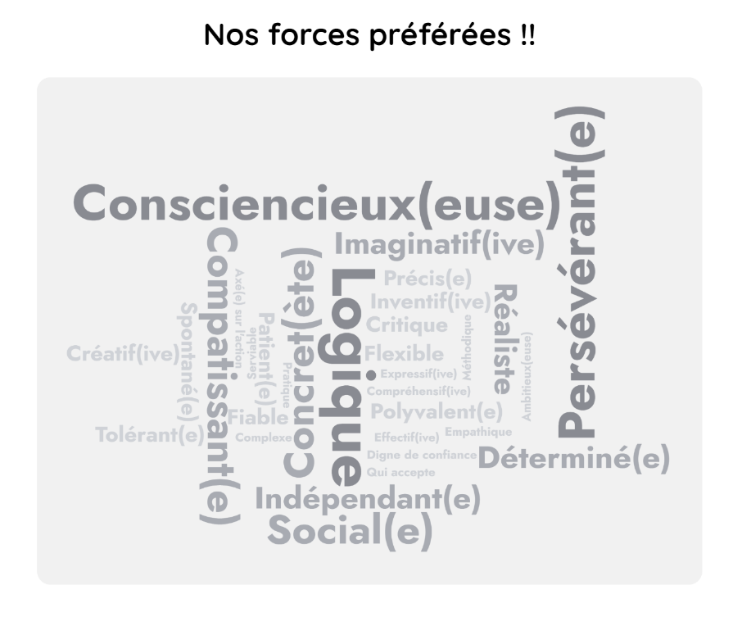
Aptitude
Les forces chez mission future
Une aptitude est une prédisposition naturelle ou une capacité acquise de quelqu’un à bien faire quelque chose. ​
Une aptitude peut être physique (puissance, vigueur…) ou mentale (intégrité, créativité, logique…). ​
Une fois développée, une aptitude nécessite peu d’énergie quand on fait appel à elle.
Les forces chez mission future se basent sur une aptitude ou capacité particulière de percevoir ou de prendre des décisions. ​
Il s’agit donc d’un sous-groupe des aptitudes.
Notes:
Assurez-vous d'avoir un accès à Internet et de faire un lien entre cette diapositive et la page Internet de la classe.​
Chacun d'entre vous a inscrit trois forces préférées dans son profil personnel. Cela a donné le profil de classe suivant : Montrer le profil des forces de la classe. ​
Discutons maintenant de ce profil (voir diapositive précédente).

Slide 35
Note explicative : Suggestions de discussion du collage des rôles professionnels (conseillé pour les niveaux 2 & 3)
Plus vos élèves sont proches du choix d’un métier, plus nous conseillons l’exercice suivant. Il est aussi possible de revenir sur cet élément plus tard dans l’année. Comme pour les forces, l'utilisation des Cartes des rôles professionnels ou du Glossaire des rôles professionnels est une bonne option à ce stade. ​
Comme pour le nuage de mots des forces, le collage des rôles professionnels permet de lancer la discussion sur l’importance des aptitudes personnelles lors du choix du métier. ​
Qui sait expliquer ce qu’est un rôle professionnel ? (voir diapositive précédente)​
Y a-t-il des rôles professionnels dans notre classe qui apparaissent particulièrement souvent ou qui sont particulièrement rares ? (voir diapositive précédente)​
Qui peut donner un ou des exemples de profession dans lequel ou lesquels un des rôles professionnels préférés de la classe est de grande importance ?

Slide 36
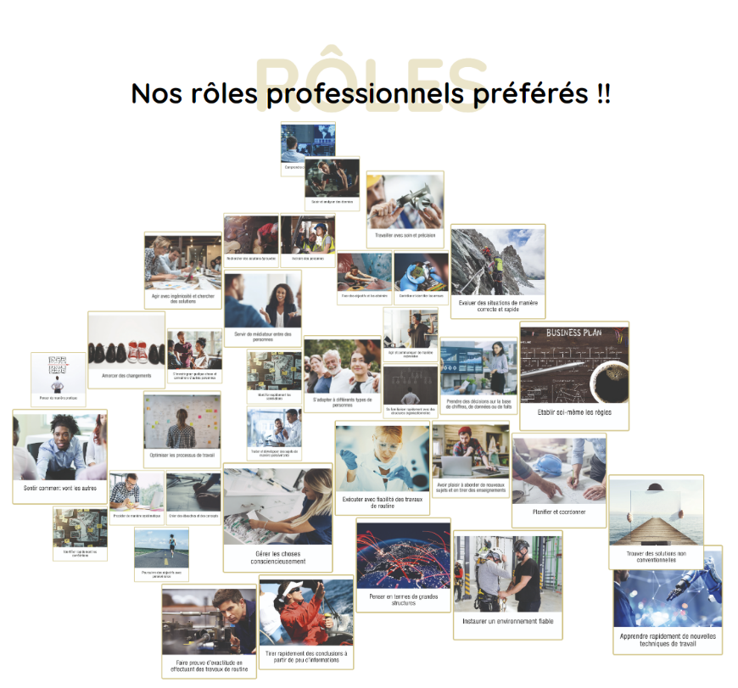
Les rôles professionnels chez mission future
Les rôles professionnels représentent des combinaisons de forces et englobent certaines fonctions et activités au travail, qui reposent sur des exigences spécifiques. S'il est facile pour quelqu'un de remplir un rôle professionnel, on peut dire qu'il a une aptitude (ou un talent ou une capacité) pour ce rôle. ​
Semblable aux forces, les rôles professionnels chez mission future reposent surtout une aptitude spécifique de percevoir ou de prendre des décisions. ​
Il s’agit donc d’un autre sous-groupe des aptitudes.
Notes:
Assurez-vous d'avoir un accès à Internet et de faire un lien entre cette diapositive et la page Internet de la classe.​
Chacun d'entre vous a inscrit trois rôles professionnels préférées dans son profil personnel. ​
Cela a donné le profil de classe suivant : Montrer le collage des rôles professionnels préférés de la classe. ​
Discutons maintenant de ce profil (voir diapositive précédente).

Slide 37
Note explicative : Des aptitudes particulières de perception et de prise de décisions aux aptitudes dans un sens large du terme
Avec la discussion du nuage de mots des forces et du collage des rôles professionnels, nous avons introduit une notion plus large du terme aptitude. L'approche des forces devient une approche des aptitudes et ne s'applique plus uniquement aux forces de perception et de prise de décision. Elle s'étend désormais à une variété de ressources personnelles que nous nommons aptitudes. ​
A l’exemple des Champions WorldSkills France, nous voulons encourager les élèves à découvrir leurs propres aptitudes, qu’elles soient innées ou acquises. Demandez à chaque élève de choisir entre une et trois aptitudes dont il aimerait tenir compte lors de l'évaluation du métier de son choix. Vous trouverez plus bas des suggestions comment les élèves peuvent choisir ces aptitudes. ​
Au bas de la page Internet de la classe se trouve la section « Les aptitudes qui nous tiennent à cœur ».​
En cliquant sur le bouton doré, vous ouvrez un masque qui vous permet de générer un nuage de mots des aptitudes qui tiennent à cœur à vos élèves. Vous pouvez renseigner jusqu’à 70 termes ou textes courts dans ce nuage de mots. Si vous projetez l’image de votre écran PC / tablette, les élèves pourront vivre en direct la création du nuage des aptitudes. Demandez à chaque élève de présenter son choix, pourquoi il a choisi cette ou ces aptitudes et comment elles se manifestent.

Slide 38
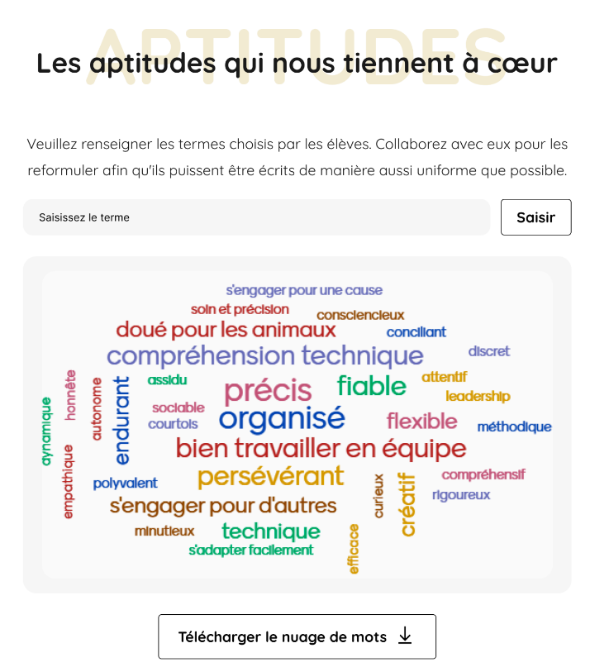
Les aptitudes qui nous tiennent à cœur
Beaucoup d’éléments influencent le choix d’une profession : les intérêts, les notes, le style de vie, l'identification à des personnalités admirées, l’environnement …​
Se fier à ses aptitudes est un bon moyen d'influencer ses choix. Lorsqu'on peut s'appuyer sur ses aptitudes, on devient plus apte à gérer les situations difficiles lorsqu'elles surviennent. Cela accroît nos chances de succès et surtout, nous permet d'insuffler du plaisir dans la plupart de nos activités.
Notes:
Assurez-vous d'avoir un accès à Internet et de faire un lien entre cette diapositive et la page Internet de la classe.​
Vous allez identifier une / deux / trois aptitudes qui vous tiennent à cœur et dont vous aimeriez pouvoir compte lors du choix d’une profession. Nous allons ensuite les renseigner ensemble dans un nuage de mots.

Slide 39
Note explicative : Choisir la ou les aptitudes qui me tiennent à cœur (1)
Objectif : Un nombre de facteurs comme le temps disponible, le niveau de la classe, l’implication des parents etc., le processus de sélection des aptitudes qui sont importantes pour vos élèves. L'objectif de ces efforts est d'identifier au moins une aptitude par élève qui lui convient particulièrement bien et qui lui tient à cœur. Bien sûr, il peut en avoir plusieurs. Au cours des étapes suivantes de l’orientation professionnelle, l'élève pourra constamment vérifier s'il peut faire valoir cette aptitude dans cette profession. Il apprend ainsi à considérer ses ressources personnelles comme critère précieux dans le choix d'une profession, le motivant et lui donnant confiance en soi. ​
Suggestions : ​
Discussion en petits groupes : Sur la base de ce qu’ils ont appris, les élèves discutent en petits groupes quelles aptitudes ils aimeraient choisir et pourquoi. Ils peuvent baser leur discussion et leur choix sur les forces et les rôles professionnels proposés par mission future. Ils peuvent aussi choisir des « forces de caractères » comme courageux ou conciliant ou des aptitudes plutôt acquises comme « doué pour les animaux » ou « compréhension technique ». Laissez une grande liberté de choix aux élèves ! L’essentiel est qu’ils soient fiers de leur choix.​
Discussion avec les parents : Même exercice, mais la discussion a lieu avec les parents (en plus ou à la place d’une discussion en petits groupes)

Slide 40
Note explicative : Choisir la ou les aptitudes qui me tiennent à cœur (2)
Inspiration par les Champions WorldSkills : Avant de faire leur choix, demandez aux élèves de regarder encore cinq autres Champions WorldSkills France, en particulier les vidéos 1, 2, 4 & 5. Idéalement, ces cinq Champions exercent une profession intéressant l‘élève. Demandez aux élèves d‘identifier des aptitudes qui vont au delà et sont différentes des forces et des rôles professionnels proposés par mission future. Poursuivez ensuite le travail du choix de « l’aptitude qui me tient à cœur » selon les suggestions précédentes.
Mise en œuvre en classe​
La création commune d’un « nuage de mots des aptitudes qui nous tiennent à cœur » est un excellent moyen de souder la classe. Chaque élève a la possibilité de présenter quelque chose de positif et qu’il sait faire et qui lui est important. ​
Le nuage de mots développe plus de charme quand plusieurs élèves choisissent la même aptitude. En tant que modérateur, votre rôle consistera à collaborer avec les élèves pour formuler les aptitudes afin qu'elles puissent être écrites de manière uniforme. Utilisez le moins de mots possible et résumez les descriptions les plus longues. Si vous n'y parvenez pas, ce n'est pas grave, car le nuage de mots sera un excellent exemple de la diversité humaine, même dans un groupe fermé comme une classe.

Slide 41
Note explicative : Prochaines étapes
Vous pouvez à présent retourner au Guide d'utilisation pour terminer la découverte des métiers avec mission future. La section 7 Poursuivre l'orientation professionnelle vous propose des étapes à suivre.

Slide 42
WorldSkills France ​
mission future
Merci pour votre intérêt !

